Slide 1
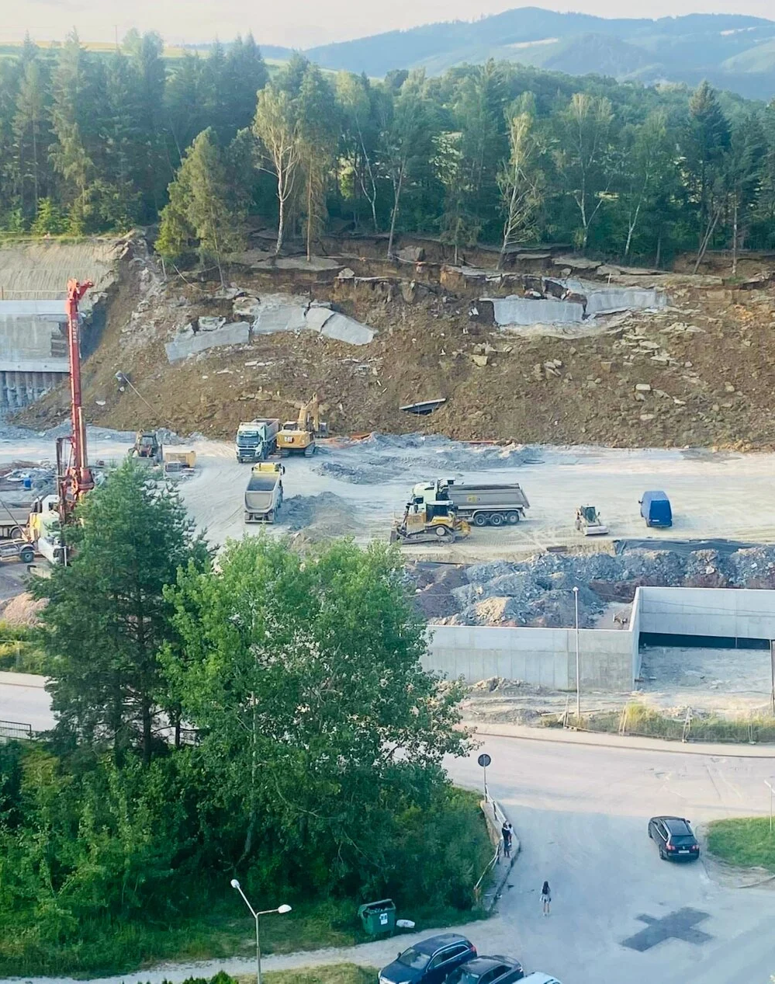

Geodetický monitoring po havárii oporného múru
OC Handlová, SK
ING. Viktor Setnický, SkyMaps Geomatics s.r.o.
ING. Michal Gašparík, SkyMaps Geomatics s.r.o.
V Brne, 26. 3. 2025

Slide 2
Obsah
  Havária oporného múru v dôsledku zosuvu svahu
  Geodetické činnosti po havárii oporného múru
    Fotogrammetrické snímkovanie a LiDAR v neprístupnom teréne
  Diagnostika betónových konštrukcií
    Georadarové merania pre overenie polohy a krytia výstuže
  Geodetický monitoring oporného múru
    Monitoring zostávajúcej časti oporného múru, Monitoring novo-budovanej sypanej konštrukcie Terramesh

Slide 3
Havária oporného múru a jej následky
  Zrútenie približne 100m pilótového oporného múru
  Nánosy zeminy na stavenisku v štádiu pred výstavbou budovy
  Neprístupnosť staveniska pre rizikovosť územia
  Obava o stabilitu zostávajúcich častí oporného múru

Slide 4
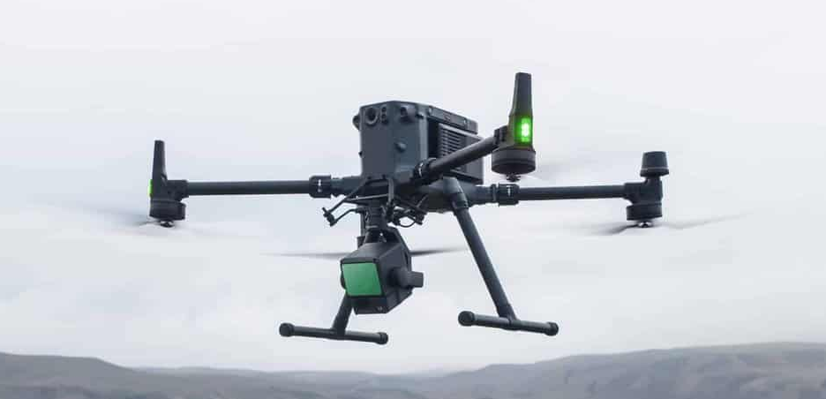
Fotogrammetria a LiDAR merania
  Nasadenie bezpilotných prostriedkov:
    DJI Matrice 300 + DJI Zenmuse P1 (Fotogrammetria)
    DJI Matrice 300 + DJI Zenmuse L2 (LiDAR)
  Prieskum a mapovanie neprístupného staveniska
    Hustota mračna z LiDAR – 240 000 bodov/s
    Podpora až 5 návratov laserového lúča (zalesnené plochy)
  Tvorba detailných ortofotomáp a presných modelov terénu

Slide 5
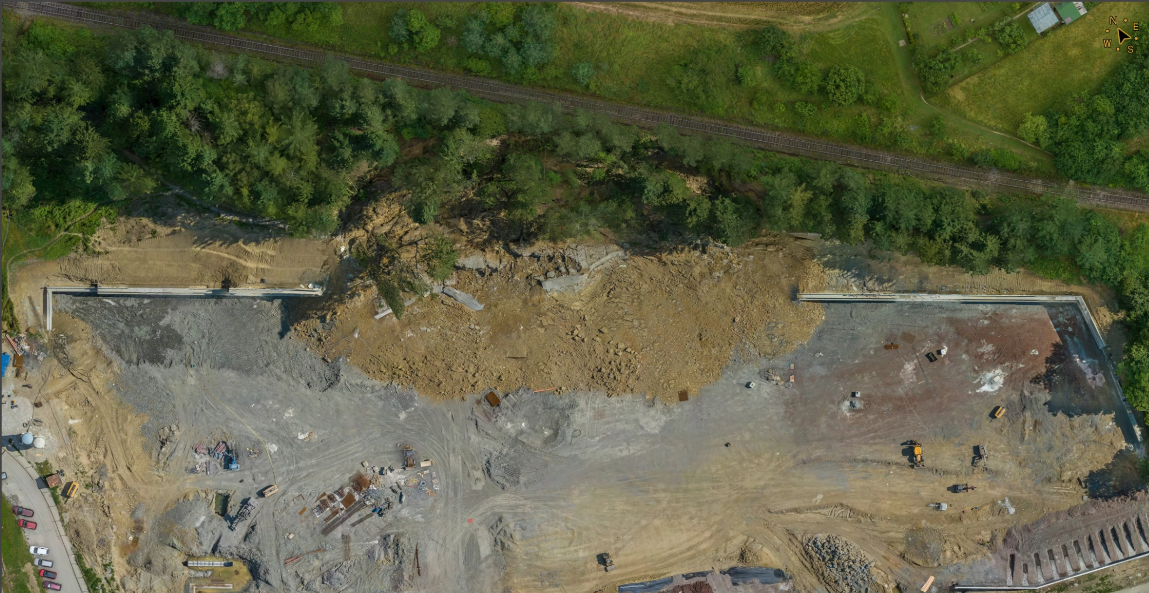

Slide 6
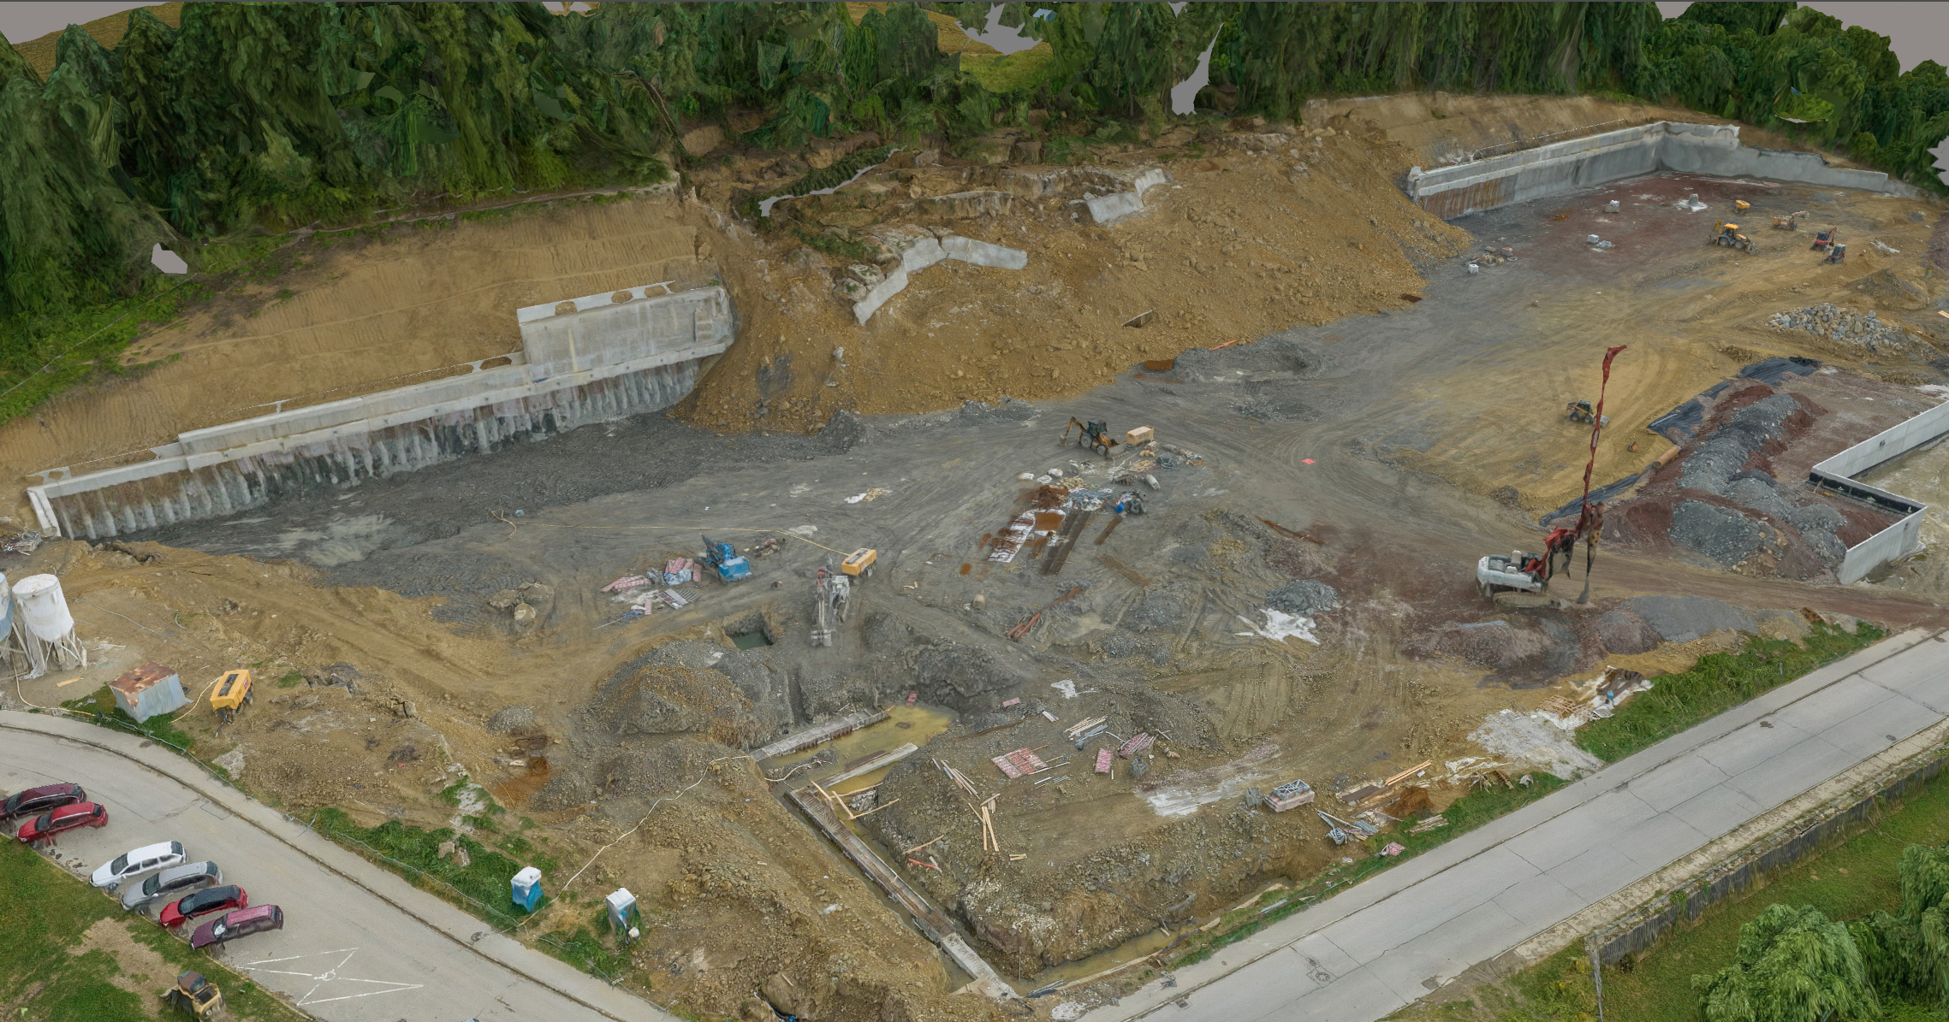

Slide 7
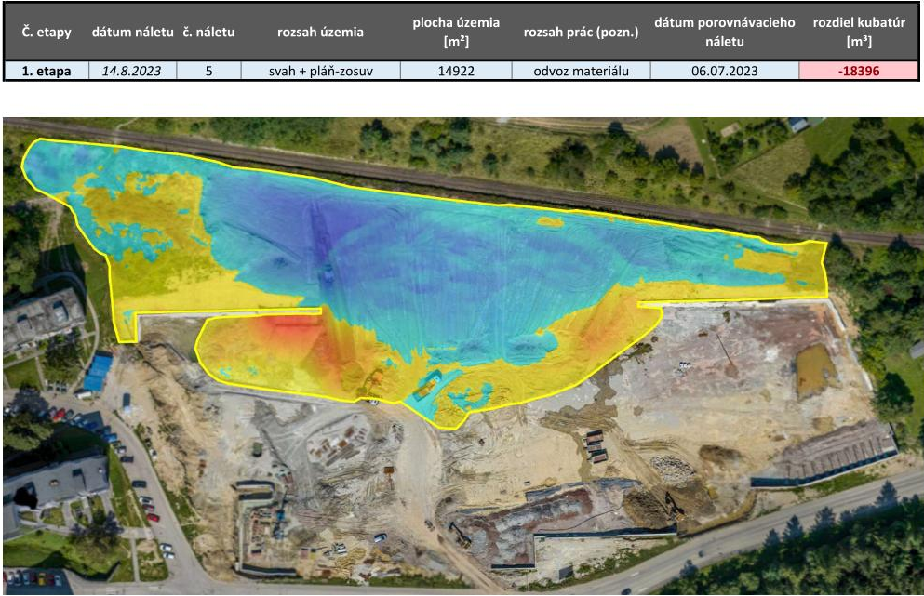
Fotogrammetria a LiDAR merania

Slide 8
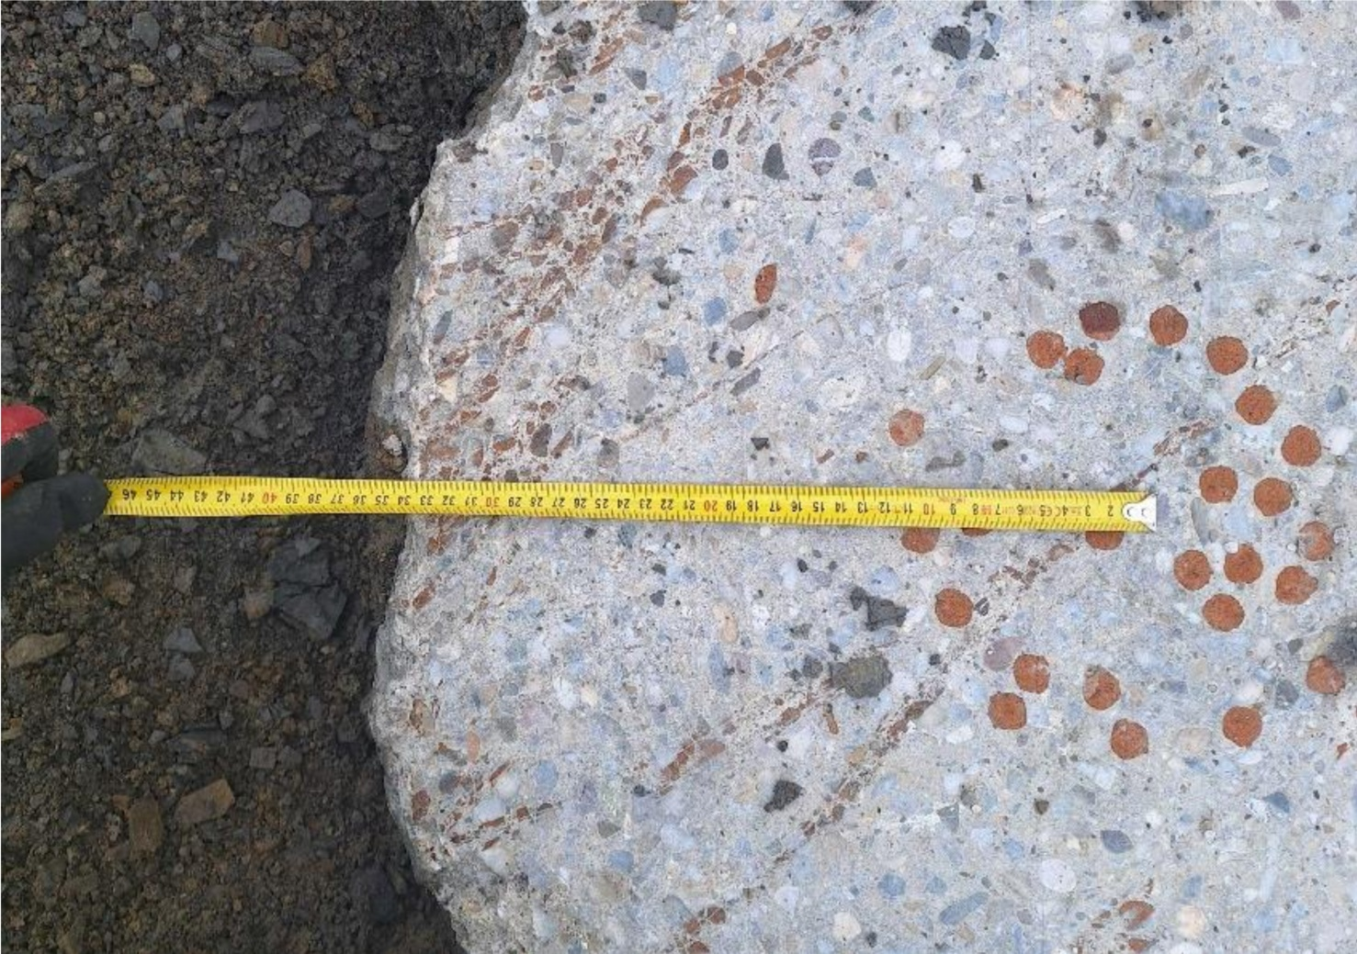
Diagnostika betónových konštrukcií
  Overenie polohy a krytia výstuže
  Využitie nedeštruktívnch metód:
  Georadar a Ultrazvuk

Slide 9
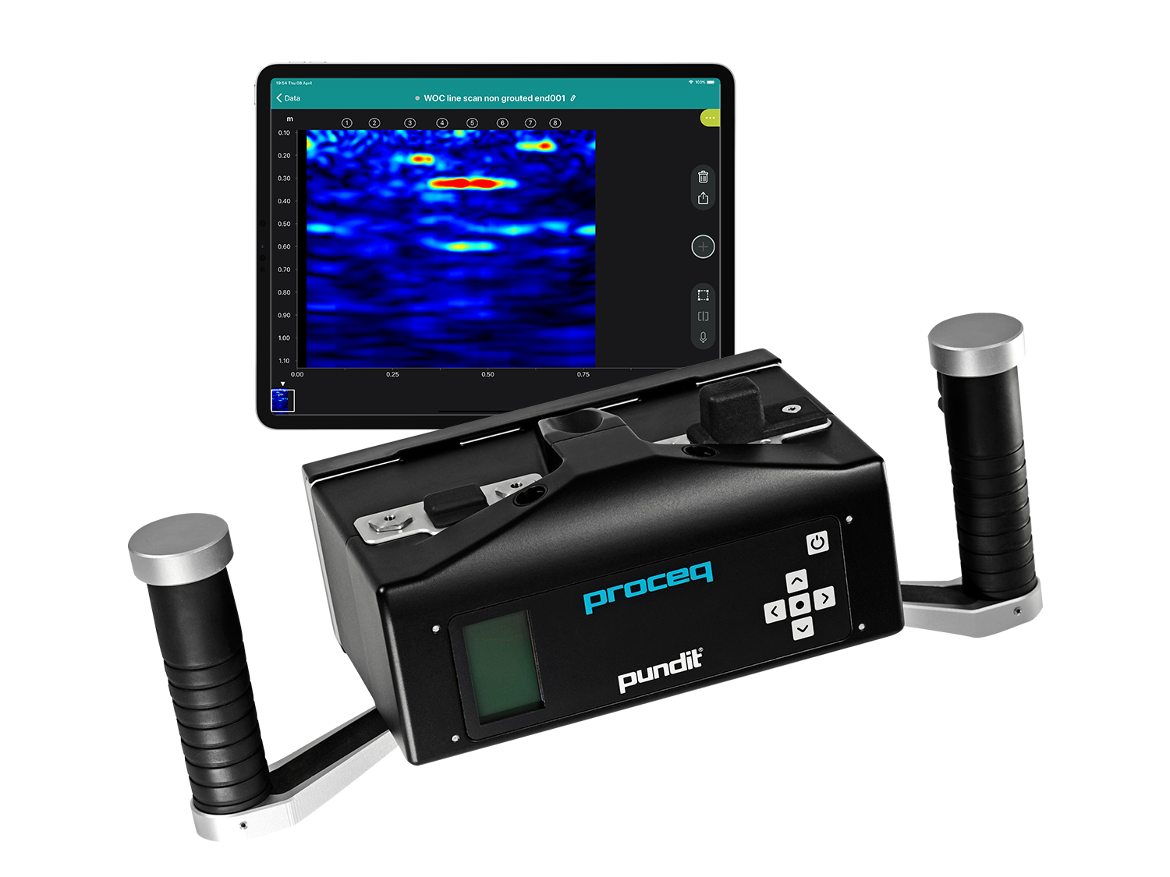
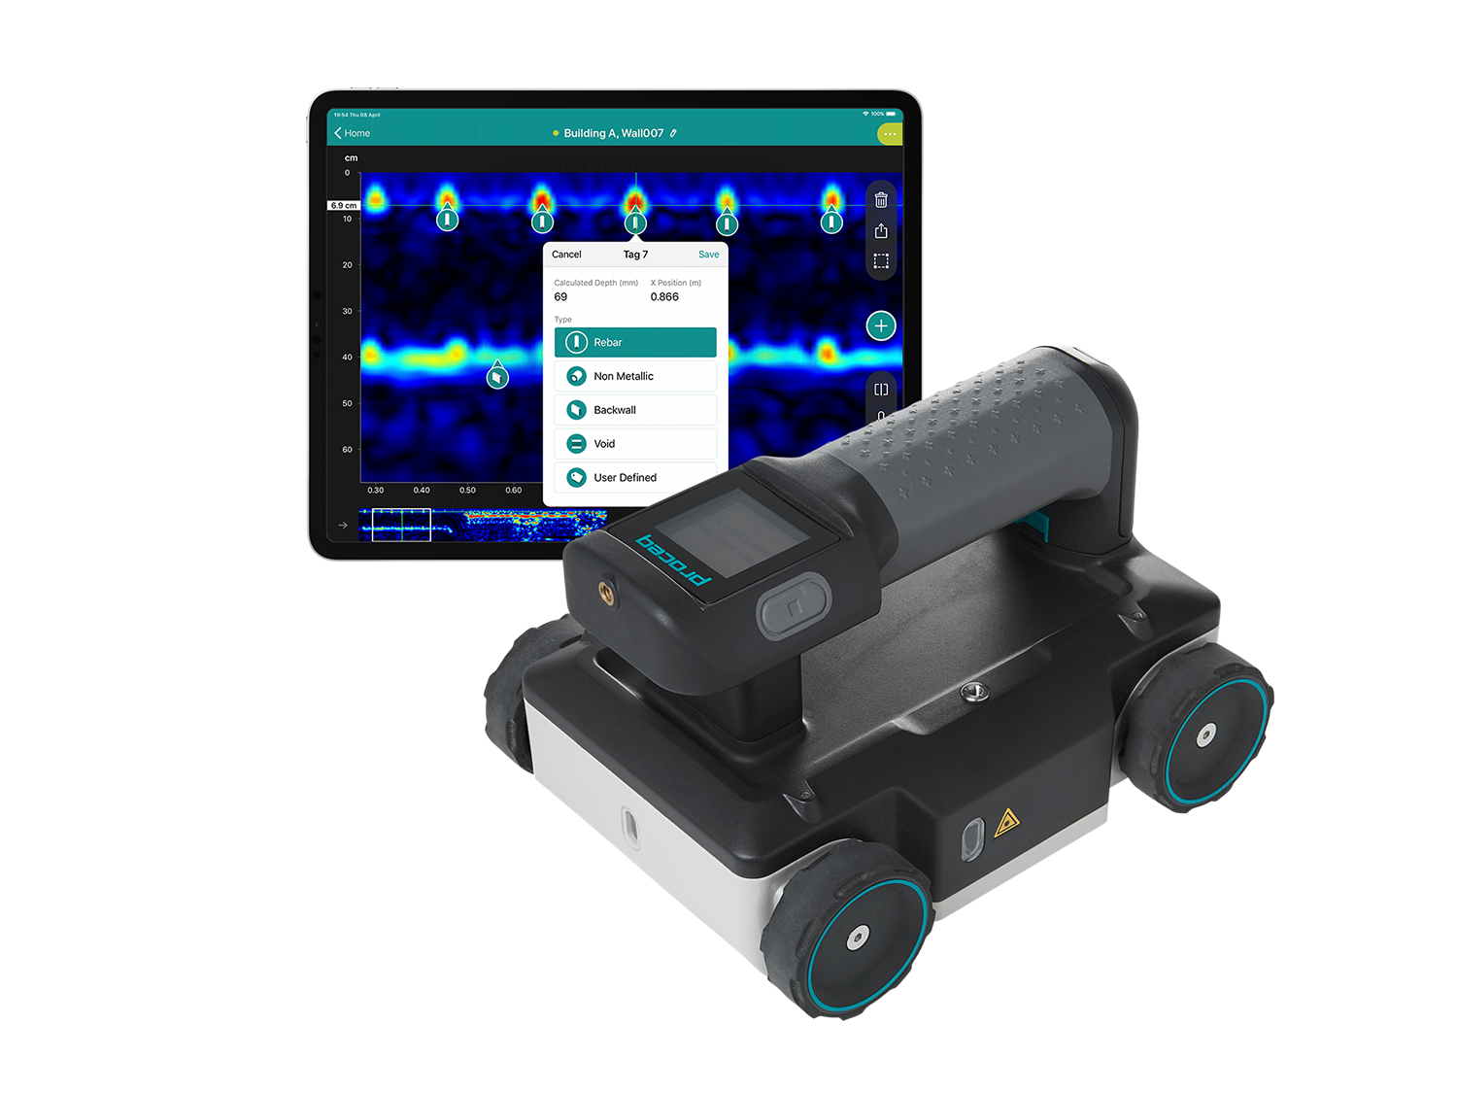
Diagnostika betónových konštrukcií
  Georadarové a ultrazvukového merania:
Ultrazvuk - Proceq Pundit PD8000
Georadar - Proceq GP8000

Slide 10
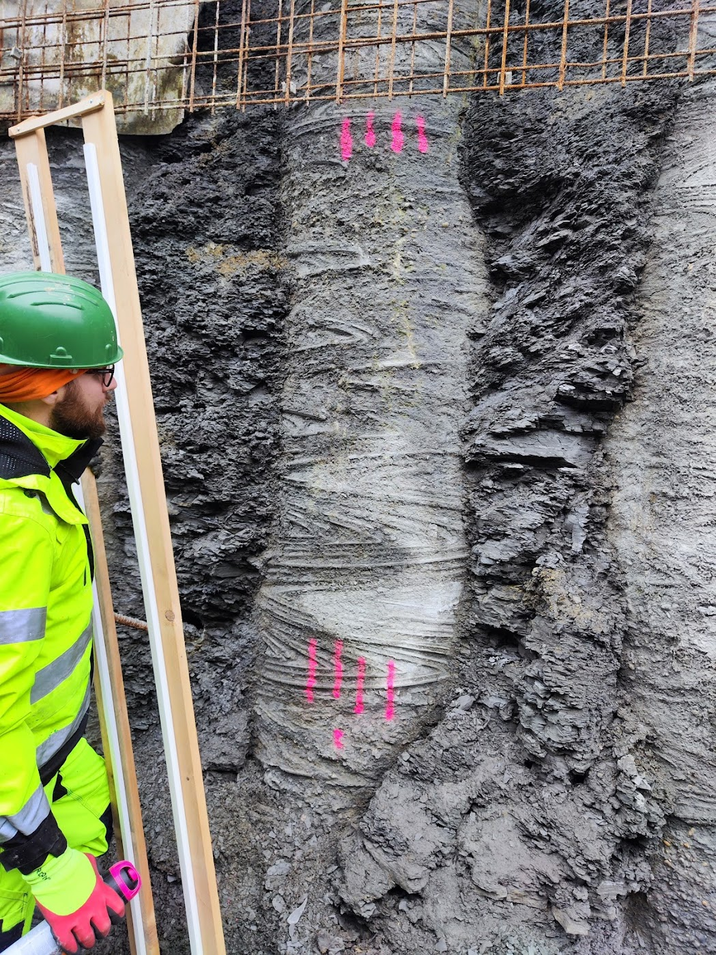
Diagnostika betónových konštrukcií
  Georadarové meranie pilót

Slide 11
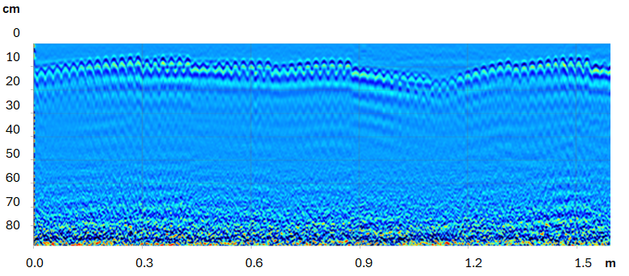
Diagnostika betónových konštrukcií
  Vyhodnotenie polohy a krytia výstuže:
    2D radargramy
    Plošné skeny
    3D modely výstuže

Slide 12
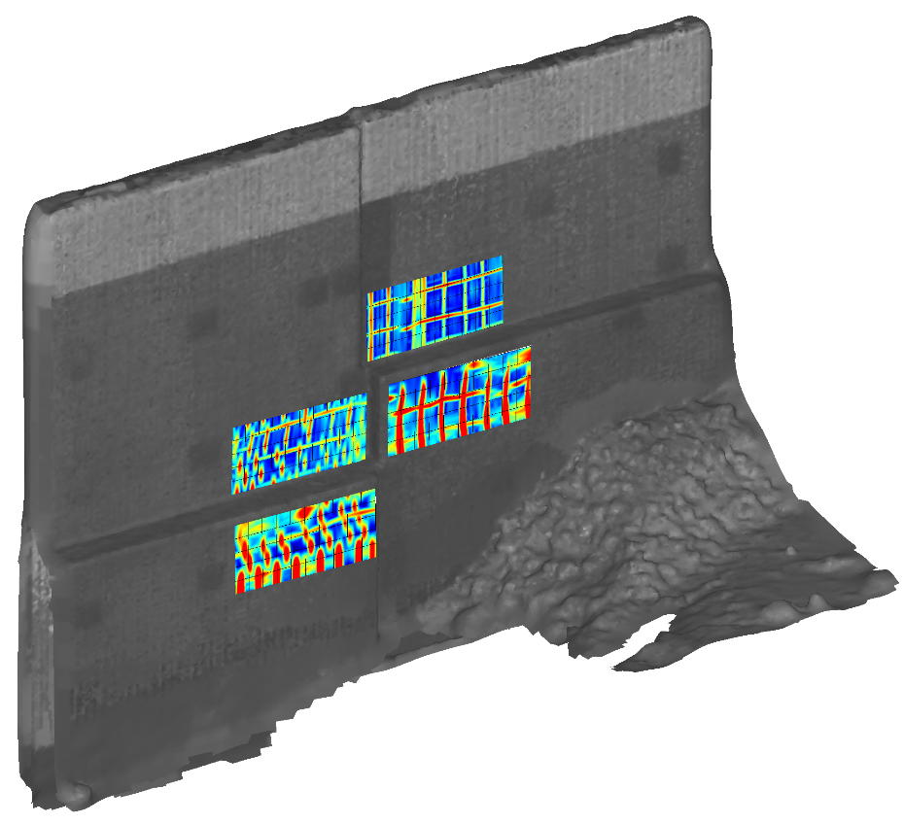
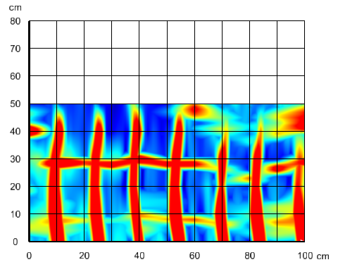
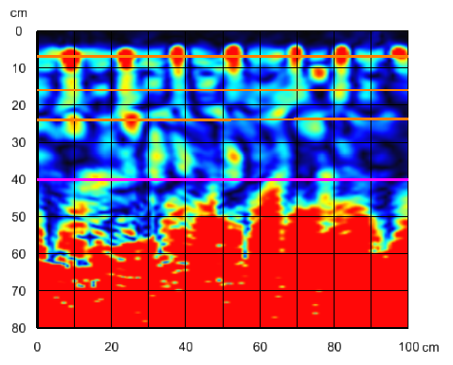
Diagnostika betónových konštrukcií
  Plošný sken
  Predný pohľad
  Pohľad z vrchu (rez)

Slide 13
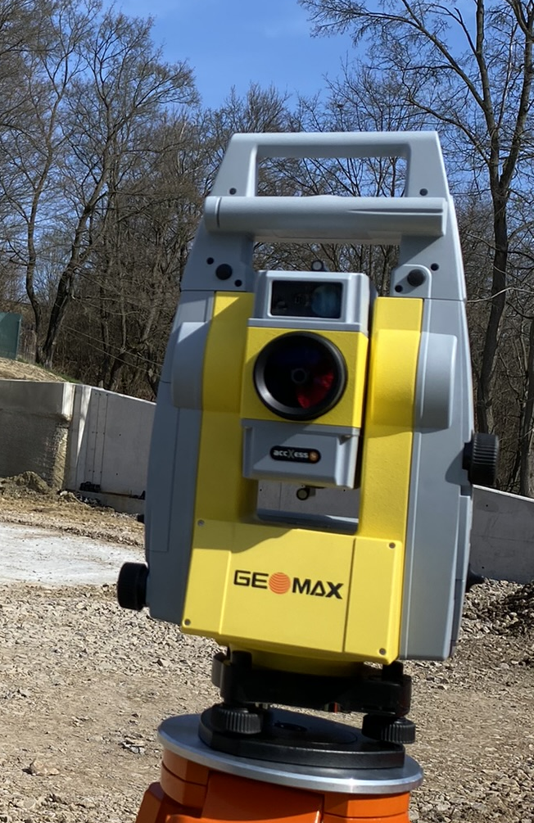
Geodetický monitoring oporných múrov
  V prvej fáze monitorovaná zostávajúca časť pilótového OM a OM parkoviska
  Konštrukcia Terramesh monitorovaná po dokončení výplne múru
  Po dosypaní svahu nad Terramesh monitorovanie inklinometrov nad OM
  Vzťažná sieť tvorená hĺbkovými stabilizáciami a klincovými značkami
  Použitá technika: Geomax Zoom 95
    presnosť: 1.0 mm + 1.5 ppm; 0.3 mgon

Slide 14
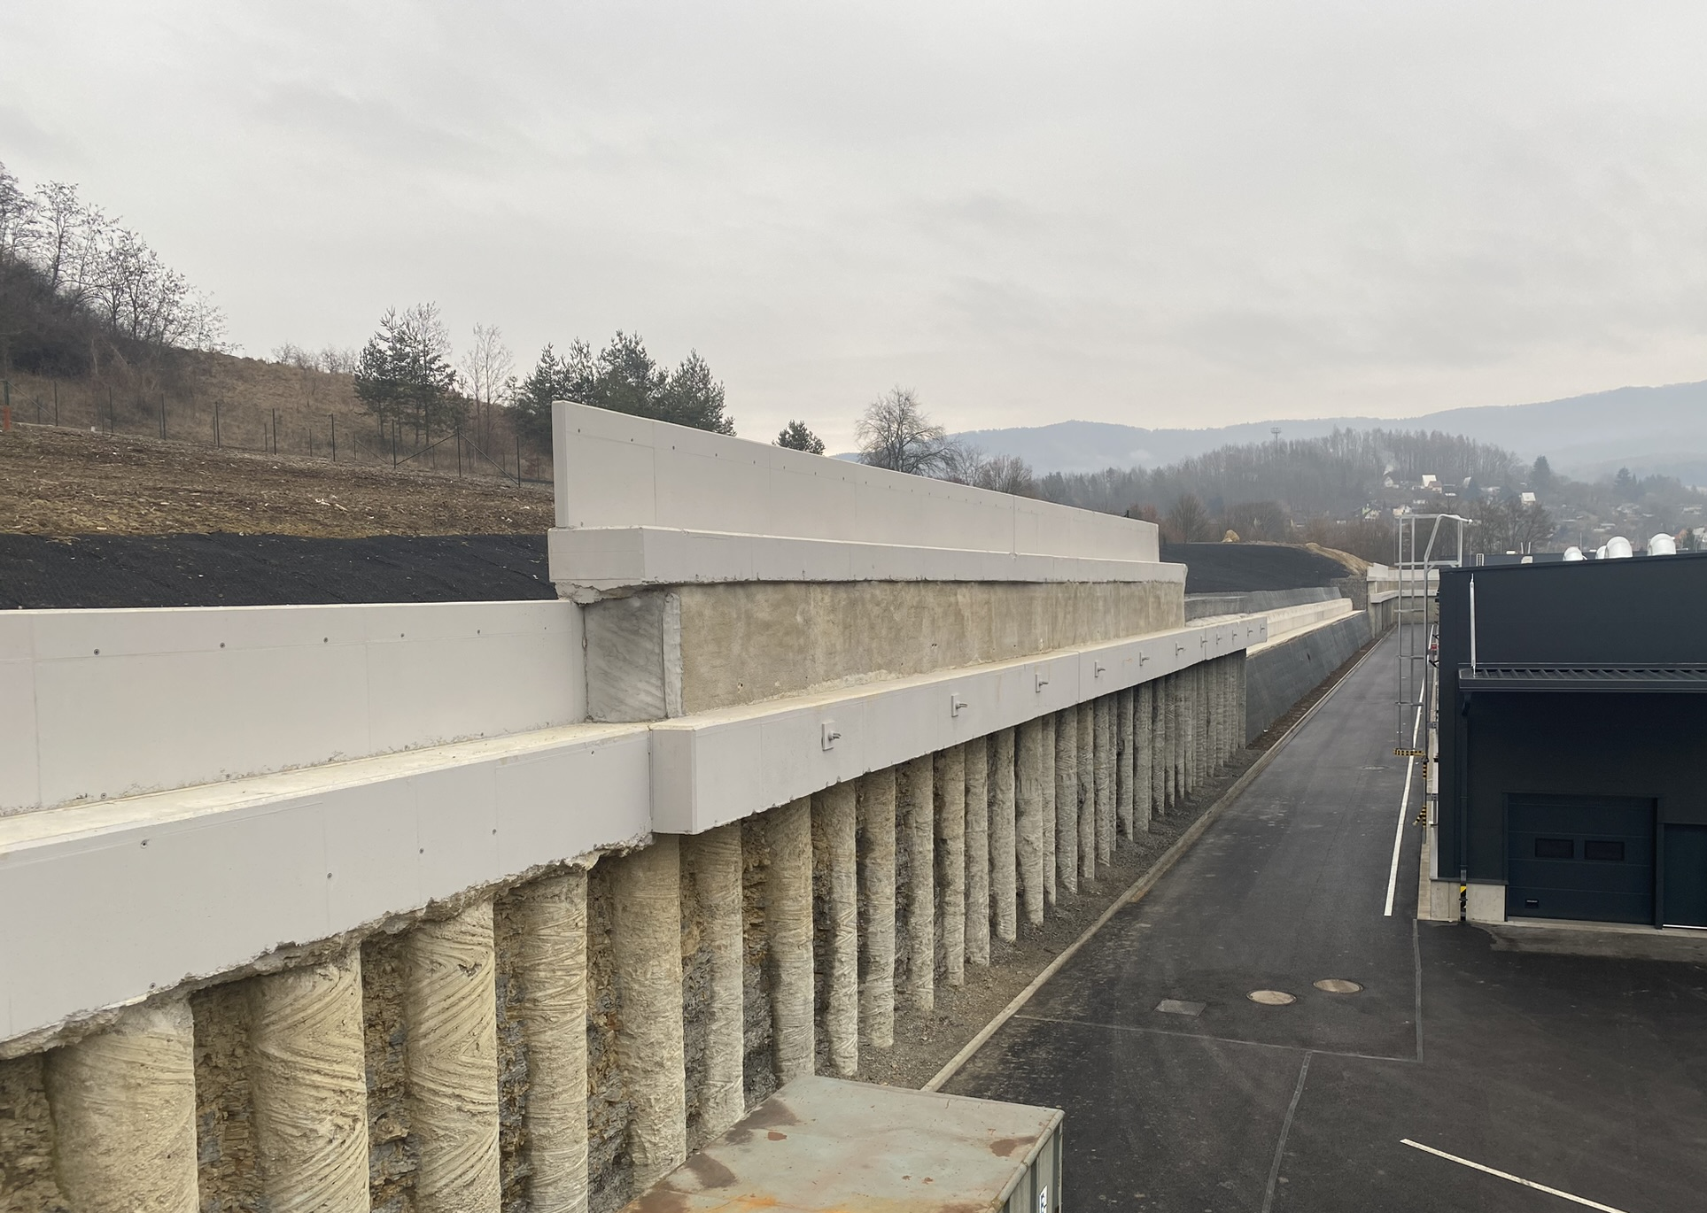
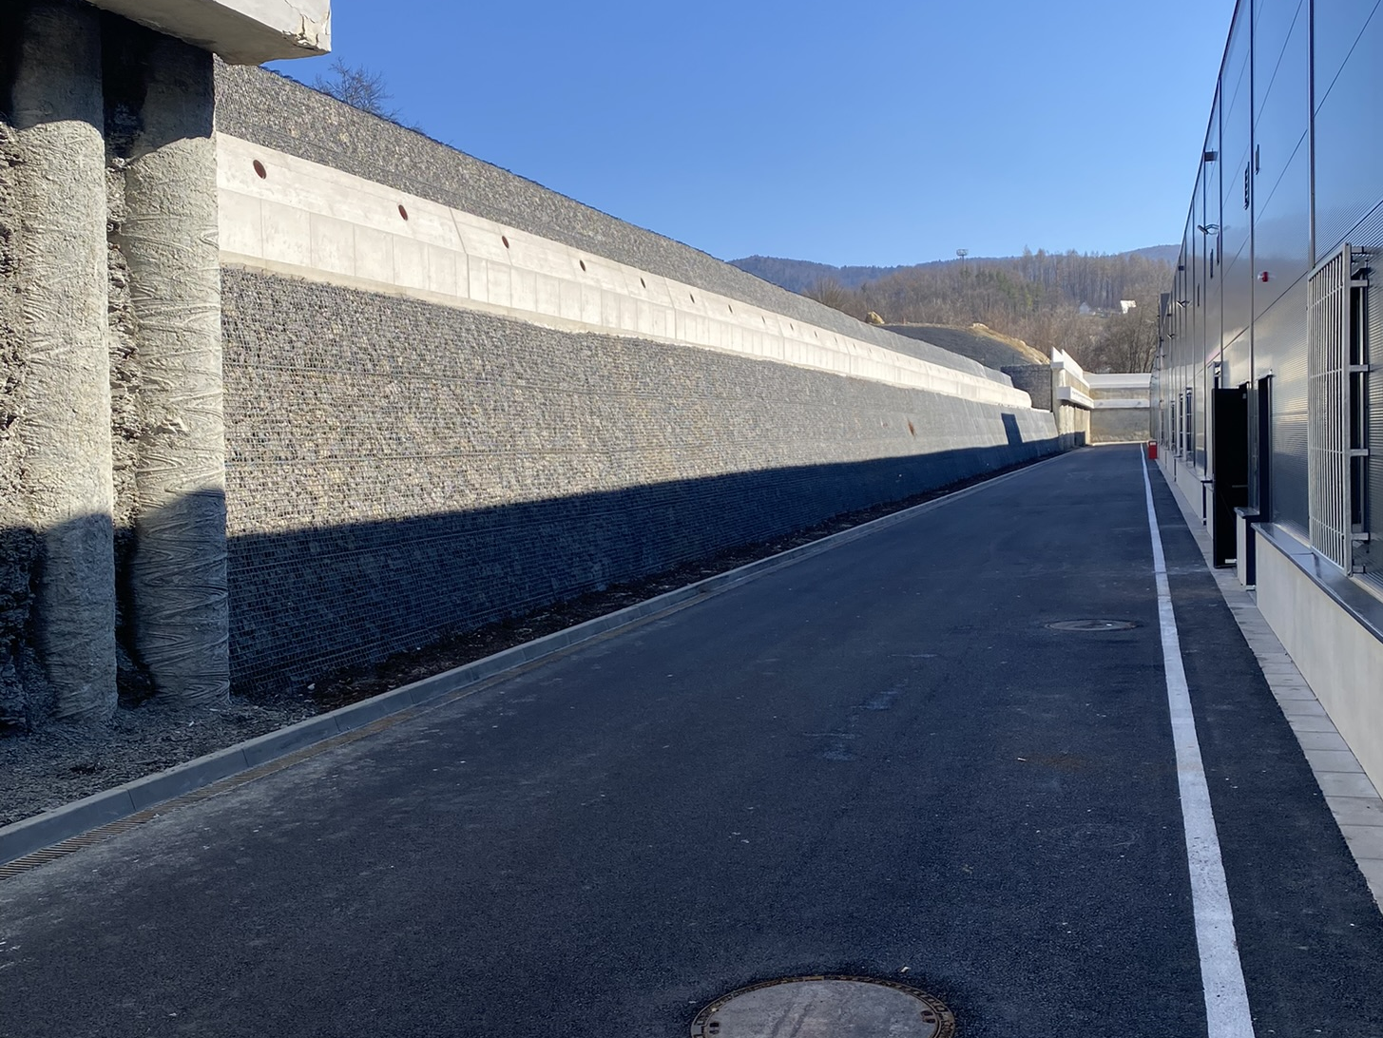
Geodetický monitoring oporných múrov

Slide 15
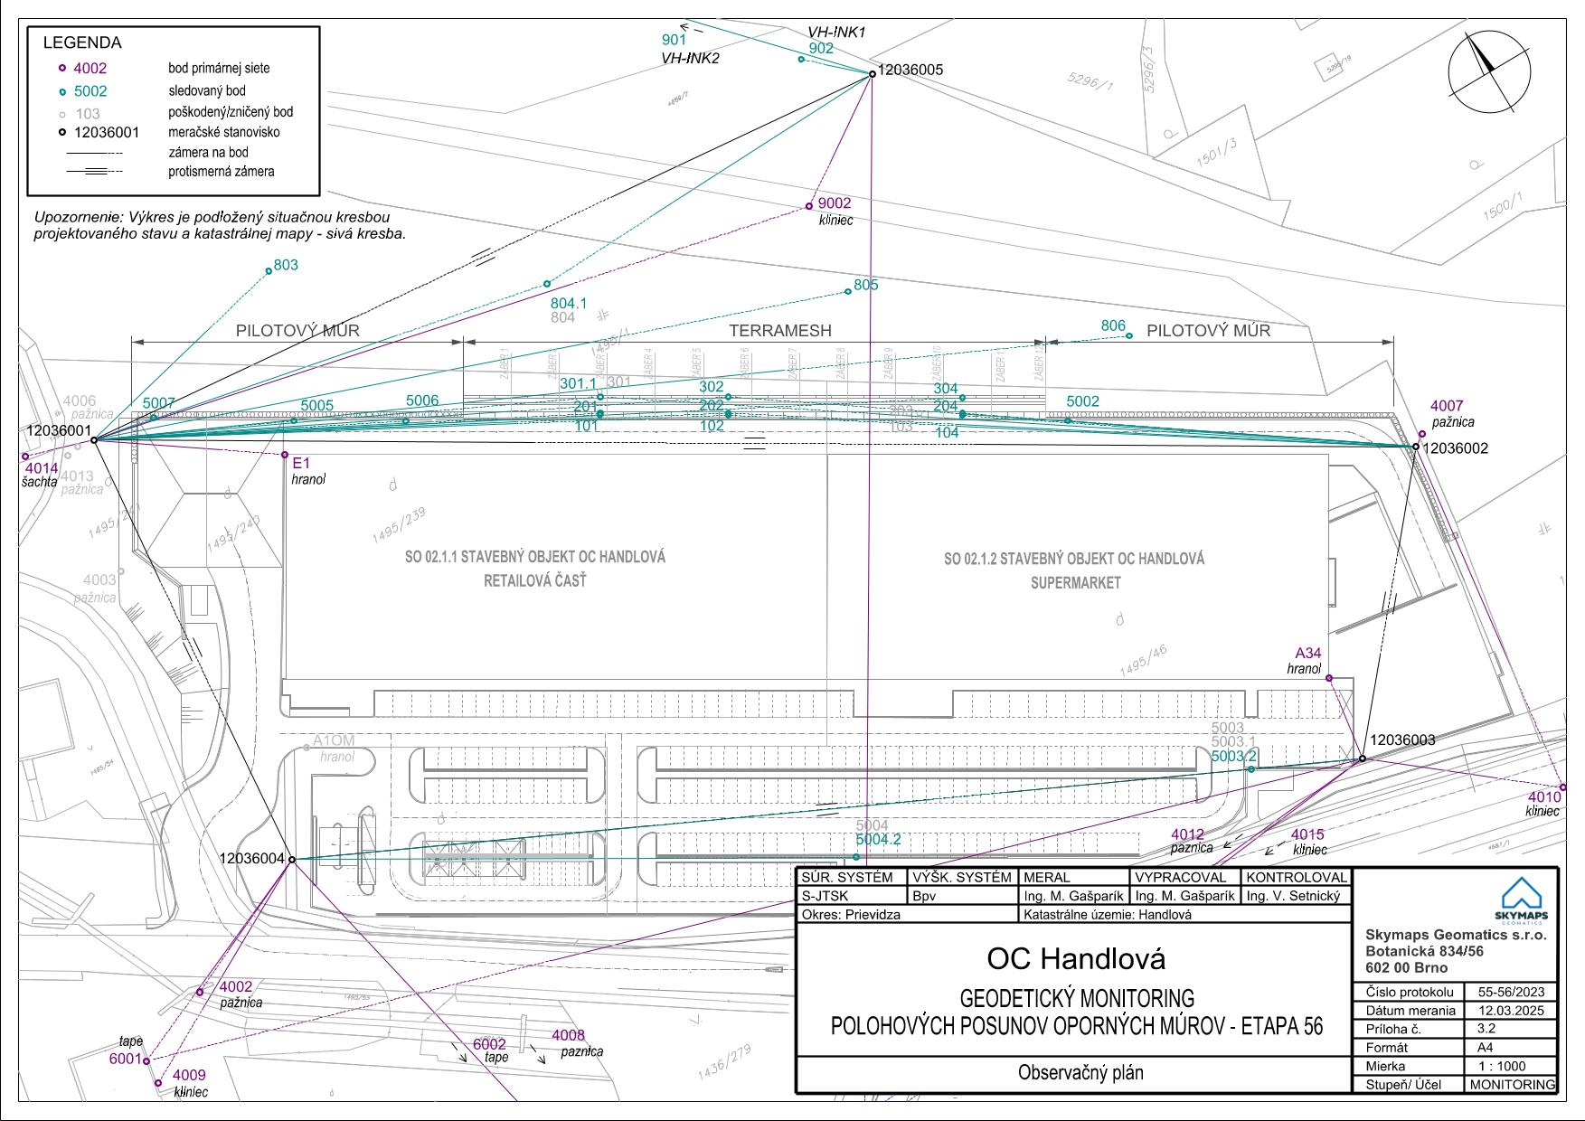

Slide 16
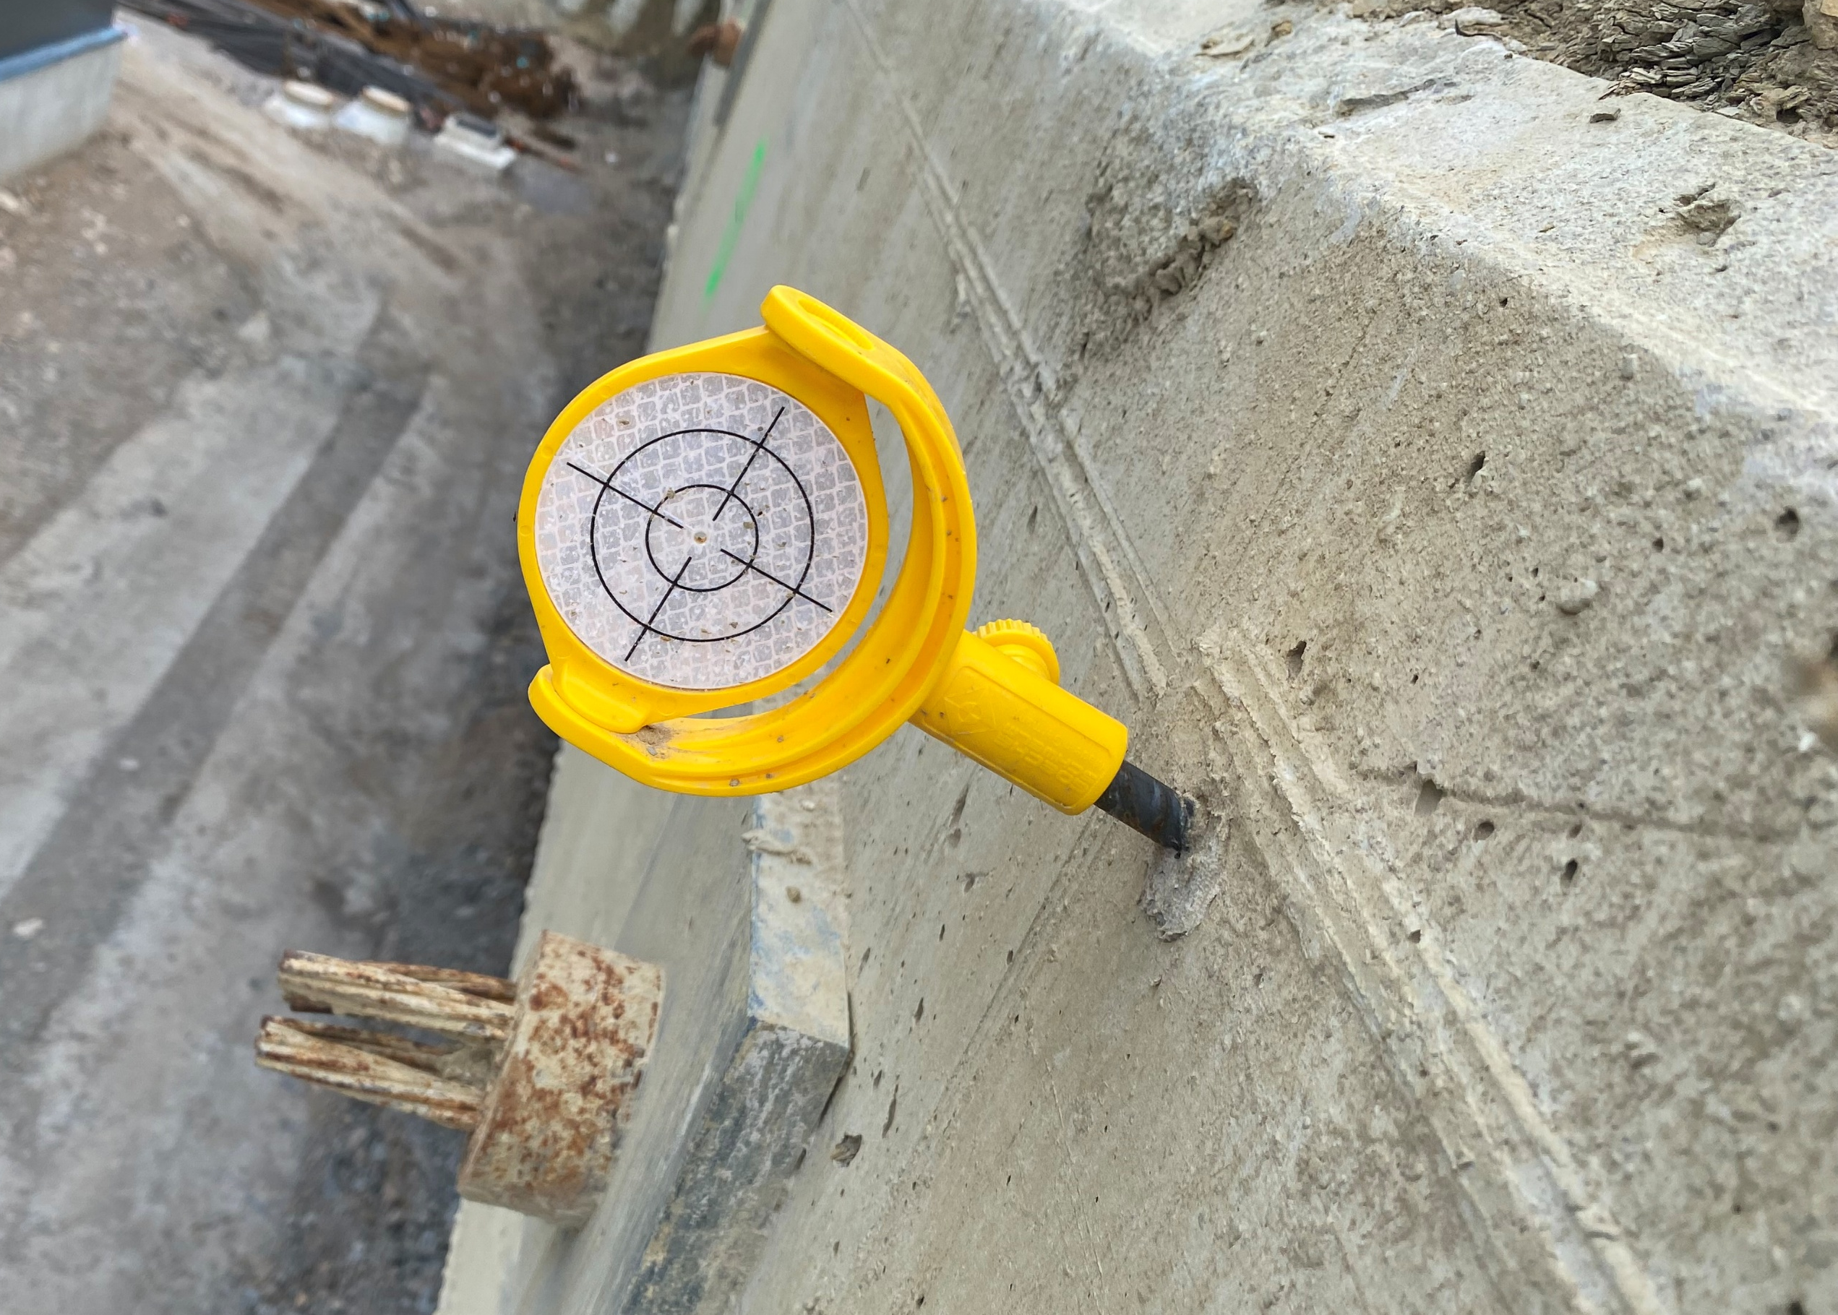
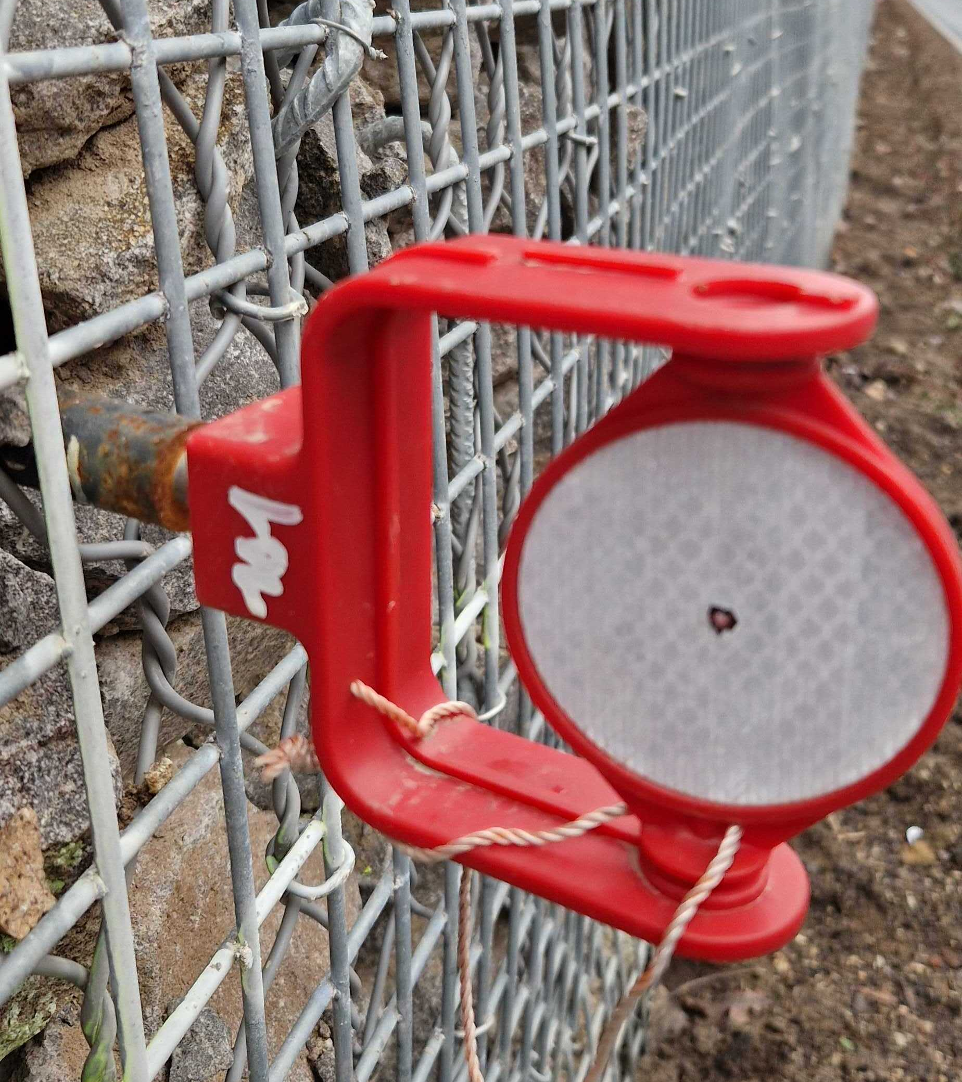
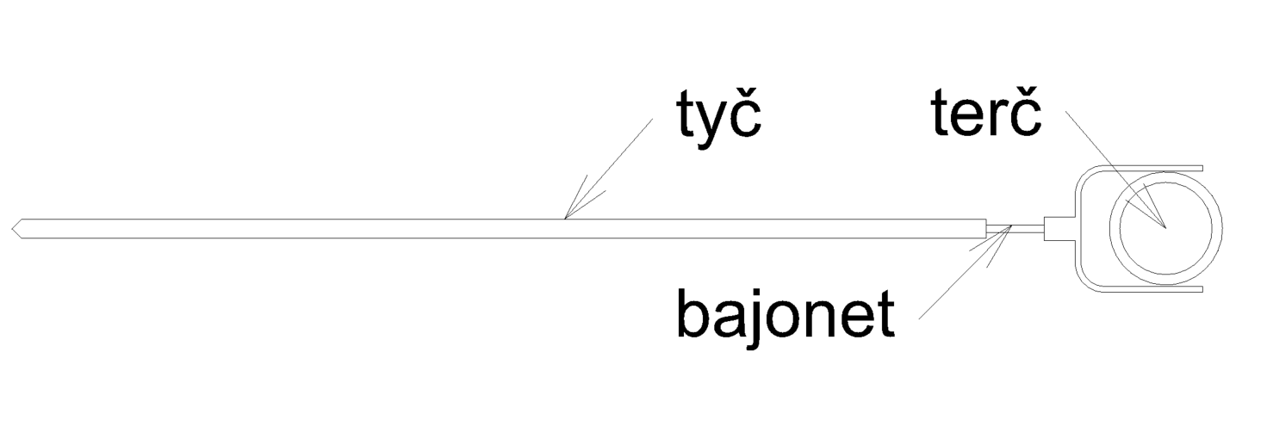
Geodetický monitoring oporných múrov
  Meračské značky, značky na terramesh

Slide 17
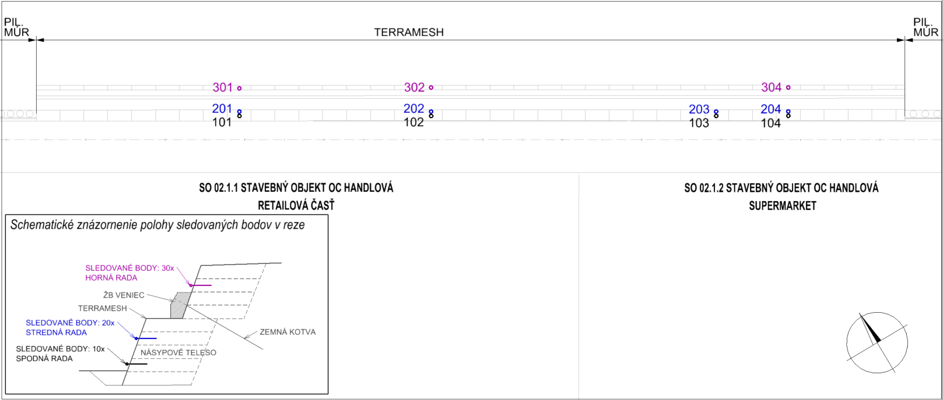
Geodetický monitoring oporných múrov

Slide 18
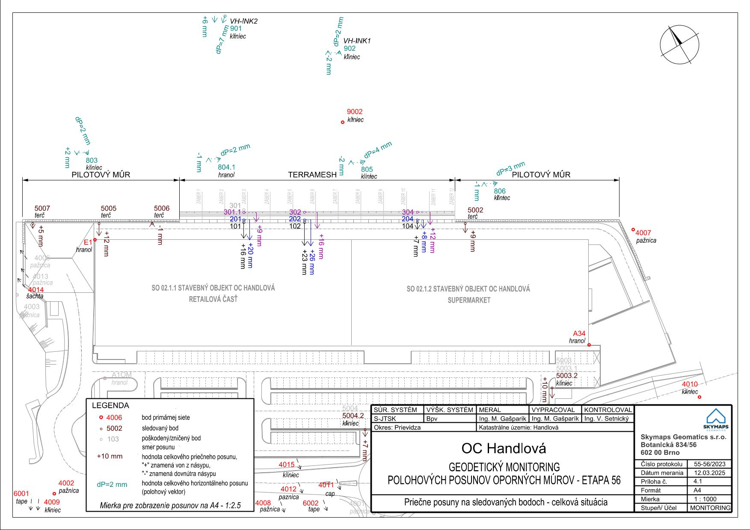

Slide 19
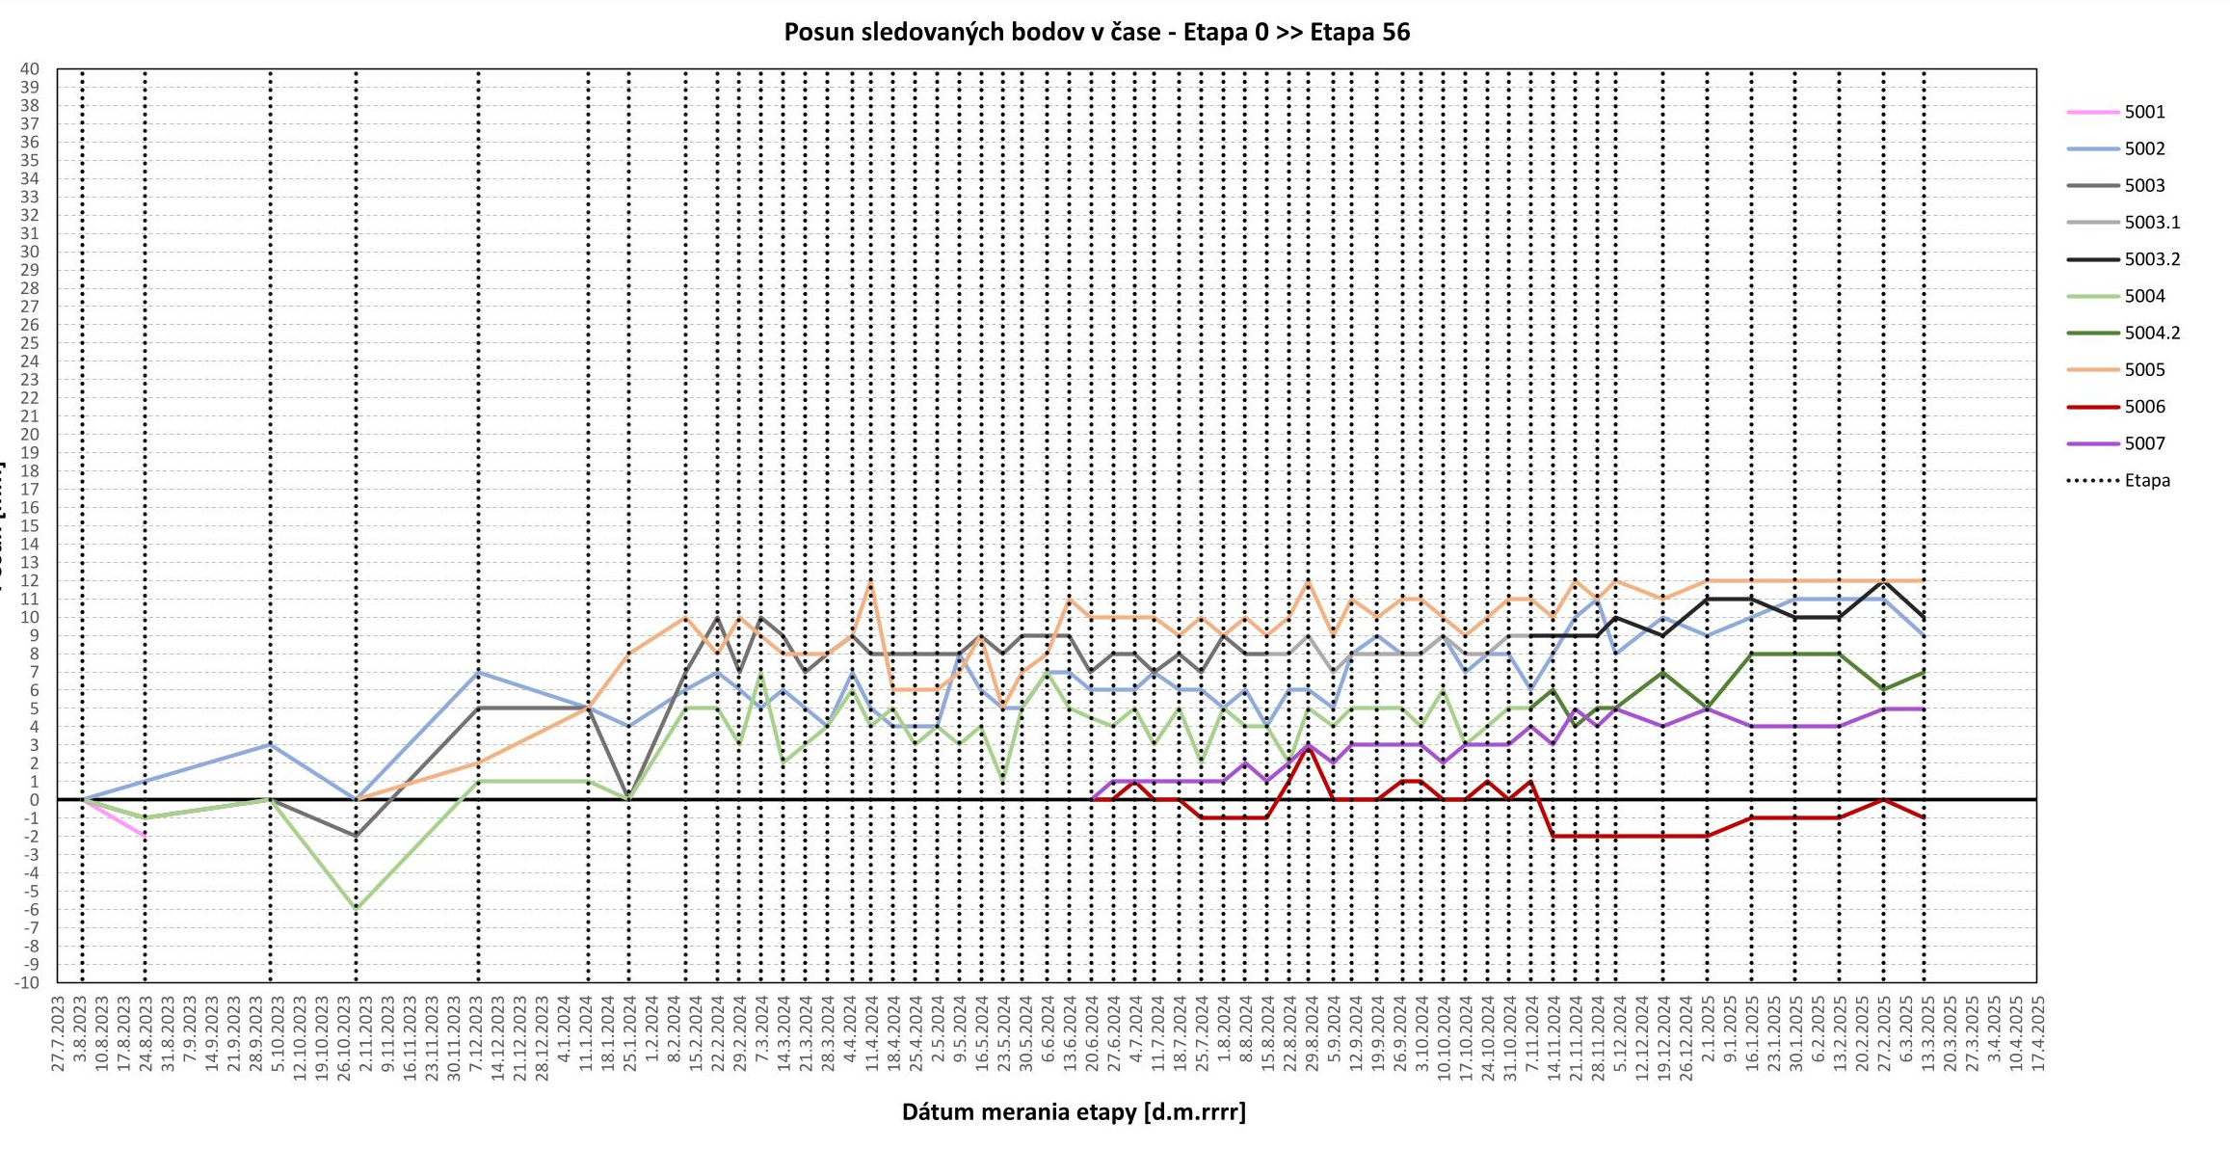
Geodetický monitoring oporných múrov
  Graf vývoja posunov
    Betónové konštrukcie

Slide 20
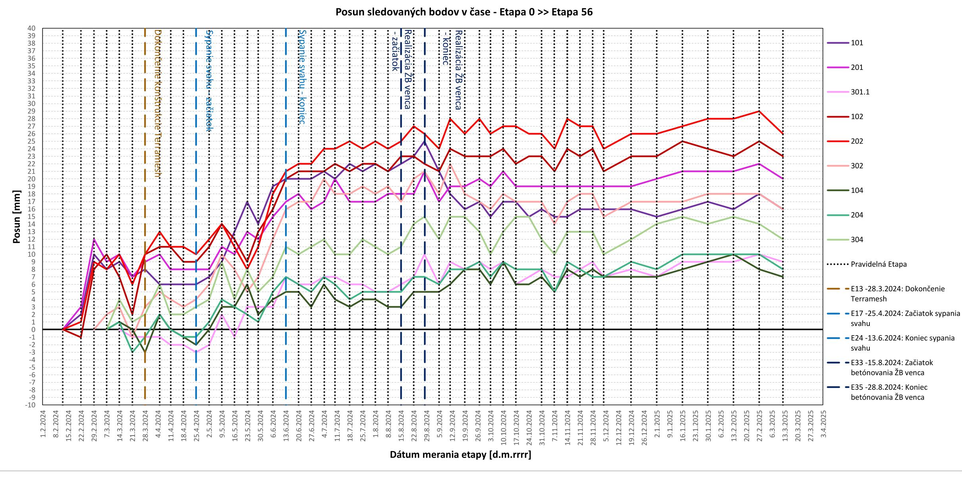
Geodetický monitoring oporných múrov
  Graf vývoja posunov
    Terramesh

Slide 21
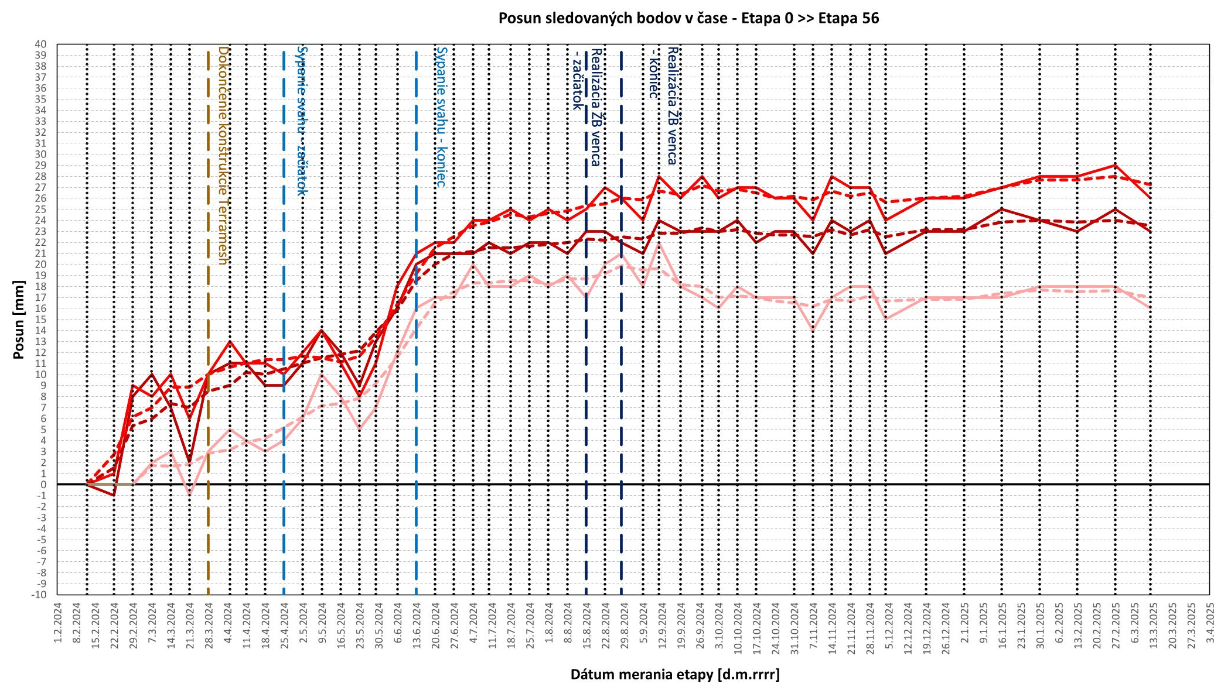
Geodetický monitoring oporných múrov
  Vyhladenie hodnôt

Slide 22
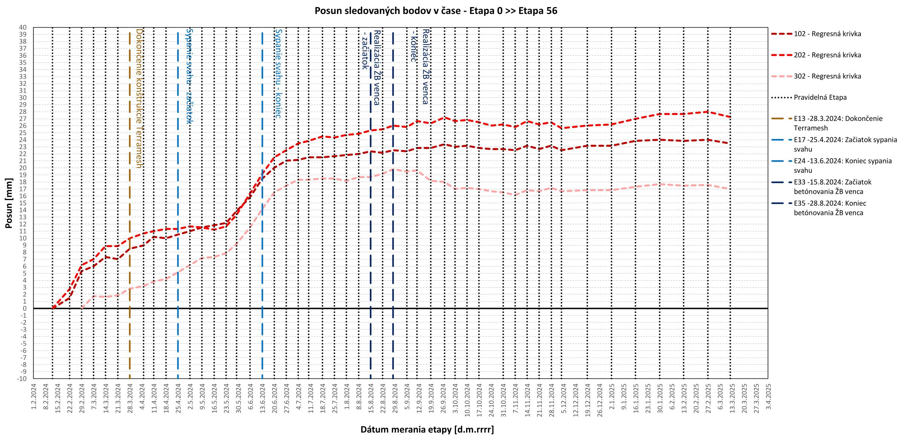
Geodetický monitoring oporných múrov
  Graf vývoja posunov
    Vyhladený

Slide 23
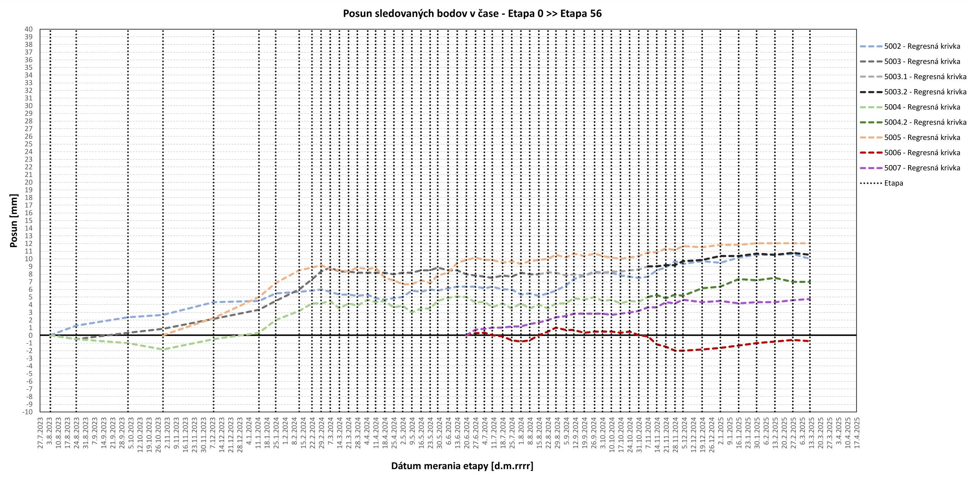
Geodetický monitoring oporných múrov
  Graf vývoja posunov
    Vyhladený
    Betónové konštrukcie

Slide 24
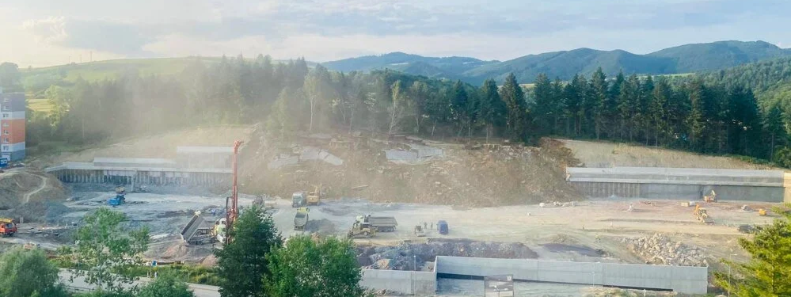

Ďakujeme za Vašu pozornosť!
Ing. Viktor Setnický
Ing. Michal Gašparík
Skymaps Geomatics s.r.o., info@skymaps.cz, +421 910 479 710

